Slide 1

第十届全国大学生集成电路创新创业大赛
基于龙芯SoC的后量子密码与矩阵运算加速系统
龙芯中科杯 · 系统设计答辩
作品编号：CICC1008439 · 团队：碳基生物
证据版本 d456463 · 2026-07-15

Slide 2

团队介绍：围绕完整系统形成协同分工
团队与项目
团队名称：碳基生物
系统架构与SoC集成
密码算法与RTL实现
软件验证、测试与文档
• OpenLA500平台集成
• AXI、DMA与多时钟域
• SRAM控制器优化
• 全参数ML-KEM架构
• Keccak、NTT与多项式算子
• 常量时间解封装
• 板级驱动与测试程序
• 分层仿真和证据采集
• 系统报告与答辩材料
以统一接口、可重复测试和版本化证据贯通硬件、软件与文档。
2

Slide 3
目录
CONTENTS
1
项目与系统方案
开发过程、设计目标与系统数据流
2
自主计算IP
Matmul流水与全参数ML-KEM
3
验证与实现结果
分层验证、资源时序与最终性能
4
心得与后续工作
工程认识、设计取舍与优化路线

Slide 4
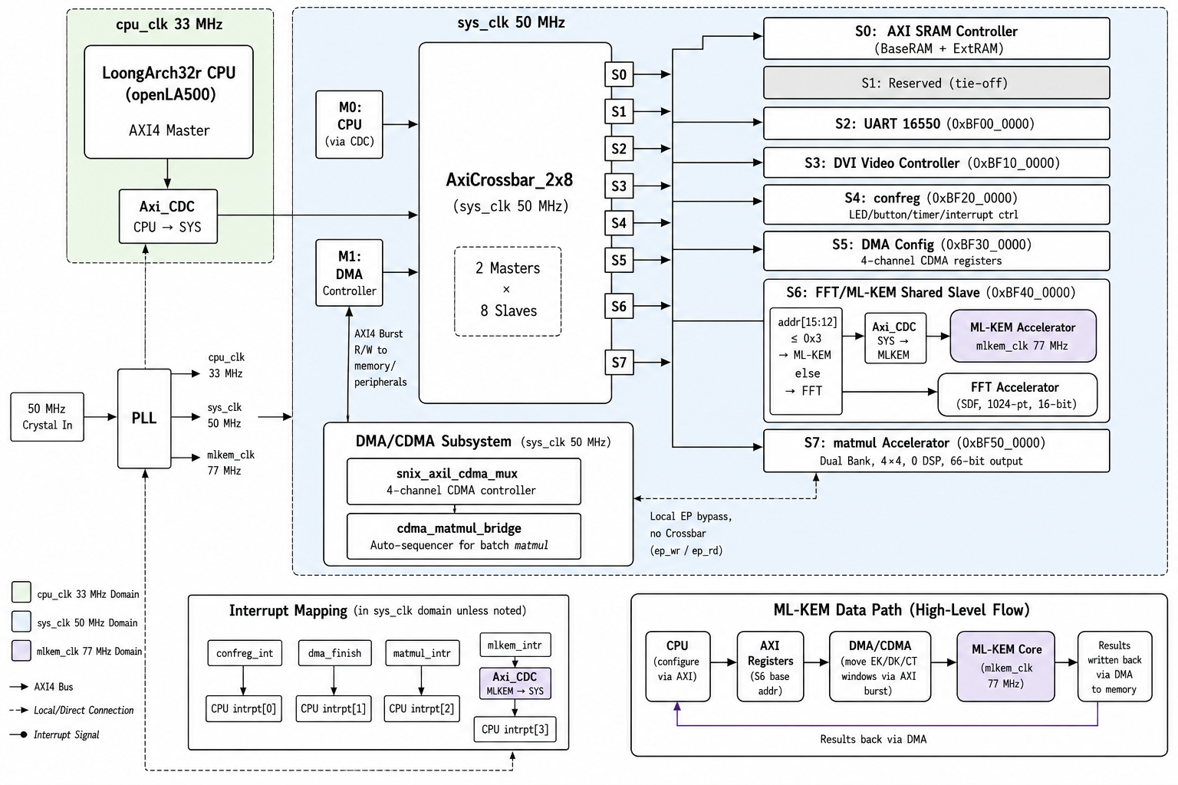
作品重要亮点预览页
系统方案
01
硬件自治
五千组 Matmul 任务一次启动完成
02
存储优化
SRAM连续突发达到1 beat/cycle
03
全参数密码
单比特流覆盖三等级、三操作
04
异步协同
三时钟域通过全五通道AXI FIFO连接
OpenLA500 + DMA数据面 + 三个自主计算IP
全系统 0 DSP · 三时钟域零违例
4

Slide 5
作品重要亮点预览页
关键结果
4.911765 ms
827.80×
48.95–53.33×
0 DSP
Matmul 5000组最终时间
FFT DMA相对软件加速
ML-KEM DMA相对软件加速
DSP48E1使用量
验证对象 | 测试规模 | 结果
ML-KEM主路径KAT | 3等级 × 3操作 × 1000 | 9000 / 9000
Decaps隐式拒绝 | 3等级 × 100 | 300 / 300
ML-KEM板级诊断 | 3等级 × 3路径 × 100 | 900次零失败
Matmul最终评测 | 5000组 · seed a3772ec8 | 4.911765 ms · 满分
FFT板级验证 | CPU / DMA各3次 | 误差Re=1、Im=2
实现质量
55,066
29.5
Slice LUT · 41.16%
BRAM Tile · 8.08%
88,843
+0.070
时序端点
全系统最小WNS / ns
5

Slide 6
开发过程：以端到端证据驱动迭代
项目与系统方案
1
基础SoC跑通
2
计算IP接入
3
数据通路优化
完成处理器取指、串口及总线外设联调
实现Matmul、CRC32、FFT与全参数ML-KEM
引入DMA端点、双Bank调度和SRAM连续突发
4
时钟与复位收敛
5
分层验证闭环
6
最终性能迭代
完成PLL分域、AXI CDC和复位顺序验证
建立叶模块、IP、SoC与板级四层证据
压缩启动与稳态空闲，Matmul评测达到100分
每轮迭代同时检查功能正确性、总线可观测性、时序与板级端到端时间。
6

Slide 7
赛题要求与设计响应
项目与系统方案
赛题不是孤立IP设计，而是完整SoC中的端到端实现。
赛题要求 / 工程约束 | 本系统的设计响应
基于OpenLA500构建完整SoC | 双主八从AXI架构；CPU、系统、ML-KEM三个异步时钟域
5000组4×4矩阵乘法，禁止DSP | 全LUT乘加、双Bank序列器、在线CRC32与快速通道
实现FIPS 203 ML-KEM | 单比特流覆盖三等级、三操作；KAT与隐式拒绝验证
提高端到端性能 | 四通道DMA、端点传输、SRAM连续突发与硬件自主调度
答辩主线：赛题约束 → 系统架构 → 数据流与自主IP → 分层验证 → 实测结果
7

Slide 8
总体架构与自主设计边界
项目与系统方案
自主实现
• 四通道DMA与加速器端点
• Matmul、批量序列器、CRC32
• 1024点Radix-2² SDF FFT
• 全参数ML-KEM硬件IP
• 两级AXI跨时钟域桥
• SRAM控制器突发流水化
赛事基础平台
OpenLA500、板级SRAM器件、UART及基础外设
8

Slide 9
数据搬运、SRAM与三时钟域协同
项目与系统方案
CPU域 · 33.333 MHz
系统域 · 50 MHz
ML-KEM域 · 76.923 MHz
OpenLA500 / Cache / AXI主端
Crossbar / DMA / SRAM / Matmul / FFT
AXI前端 / Keccak / NTT / FSM
AXI双时钟FIFO
AXI双时钟FIFO
硬件数据通路
SRAM连续突发优化
优化前
CPU配置
DMA
ExtRAM
加速器
优化后
CPU只配置任务，DMA、SRAM与加速器完成批量搬运和计算。
200 MB/s
1 beat/cycle
复位顺序：sys → mlkem → cpu；释放前AXI valid保持为0。
理论单向带宽
无反压连续读写
读数据寄存保持R通道稳定；Bank选择随事务锁存。
9

Slide 10
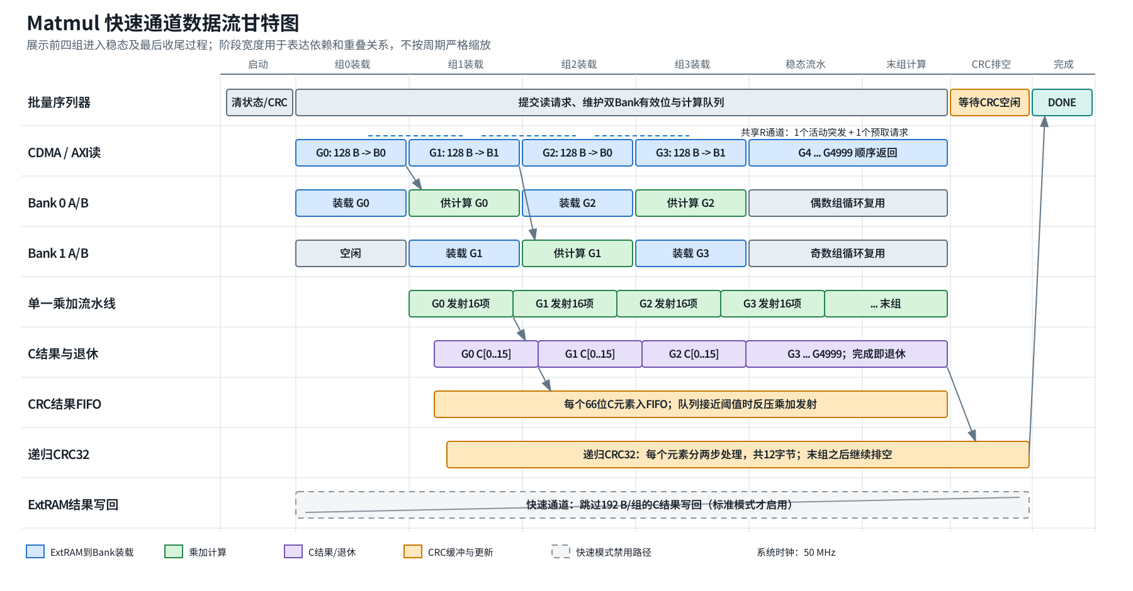
Matmul：一次启动完成5000组流水任务
自主计算IP
关键节拍
128 B
每组A/B读取
≈22 cyc
单Bank乘加延迟
2×6 B
每元素CRC更新
0 B
快速模式结果写回
最后一组退休后仍等待CRC FIFO排空，再产生DONE。
10

Slide 11
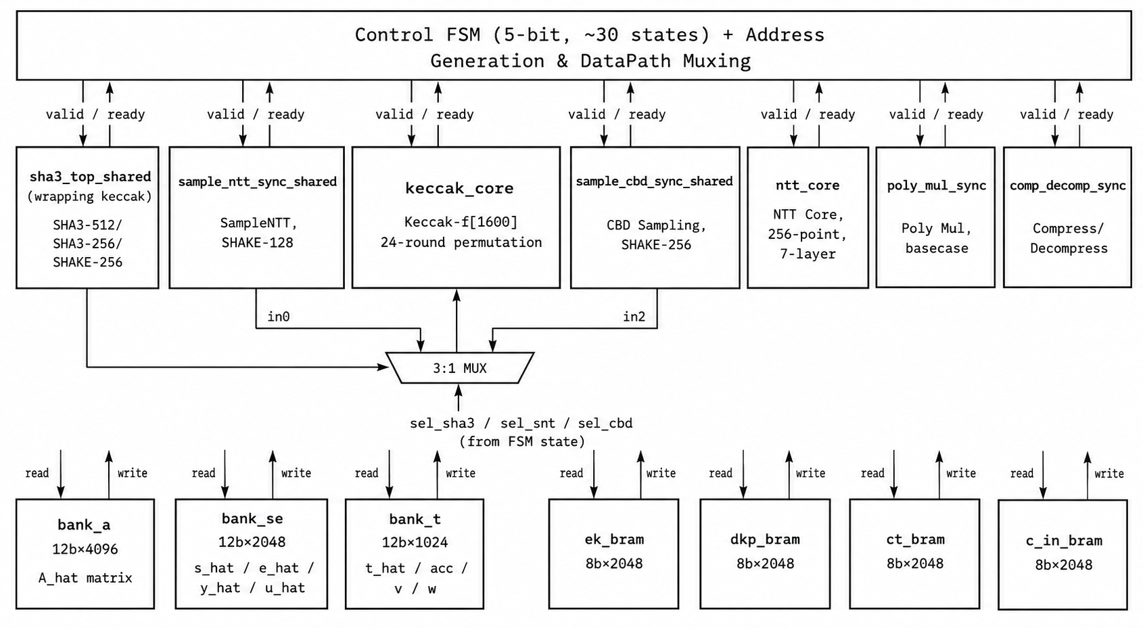
ML-KEM：单比特流覆盖三等级与三操作
自主计算IP
运行时配置
3
3
512 / 768 / 1024
KeyGen / Encaps / Decaps
• 参数在start时锁存
• 存储按KMAX=4静态分配
• 控制、算子、BRAM三级组织
• 公钥/私钥/密文支持AXI突发窗口
• 无需按安全等级重新综合
KeyGen 生成 ek/dk
Encaps 生成 c/ss
Decaps 恢复或拒绝 ss
11

Slide 12
ML-KEM关键设计：复用、并行与常量时间
自主计算IP
共享Keccak
双蝶形NTT
Decaps复用
G/H/J哈希
D1–D5 解密恢复
单一
Keccak-f[1600]
BU0
BU1
SampleNTT
D6 复用Encaps
CBD采样
4路BRAM无冲突供数
读-算-写三级调度
D7 常量时间比较
避免两份额外实例
约节省10.6k LUT
4 coeff/cycle · 0 DSP
Accept与Reject路径
总周期数完全相等
设计取舍：以资源共享和运行时可配置性换取更低的面积与部署复杂度。
12

Slide 13
四层验证：从算子正确到板级闭环
验证与实现结果
板级系统
真实FPGA、CPU软件、DMA与串口日志
验证结果
9000
主路径KAT
SoC集成
AXI解码、CDC、复位释放、SRAM取指
300
隐式拒绝向量
IP集成
Matmul / FFT / DMA / ML-KEM端到端
900
ML-KEM板级运行
Keccak、NTT、蝶形、FIFO、CRC32
100%
Matmul最终得分
叶模块
6
FFT板级测试
算法逐字节比对；板级以零失败、CRC匹配和误差阈值为判据。
全部通过
13

Slide 14
实现结果：资源可控，三个时钟域全部收敛
验证与实现结果
FPGA资源利用
布局布线后时序
Slice LUT
41.16%
55,066
时钟域 | 频率 | Setup WNS | 端点
cpu_clk | 33.333 MHz | +0.737 ns | 17,197
sys_clk | 50.000 MHz | +0.125 ns | 22,307
mlkem_clk | 76.923 MHz | +0.070 ns | 31,646
Registers
11.58%
31,000
BRAM Tile
8.08%
29.5
DSP48E1
0.00%
0
88,843
0
+0.070
时序端点
建立/保持违例
全系统最小WNS / ns
xc7a200tfbg676-1 · 布局布线100%完成
ML-KEM独立高速时钟域隔离了系统总线布线压力。
14

Slide 15
最终性能：Matmul满分与端到端加速
验证与实现结果
4.911765 ms
827.80×
48.95–53.33×
Matmul 5000组最终时间
FFT DMA相对软件加速
ML-KEM DMA相对软件加速
ML-KEM三路径完整往返加速比
结果解释
13.04×
• Matmul CRC32 0x0417d761匹配
• FFT DMA延迟296.73 μs，误差Re=1、Im=2
• ML-KEM-512 DMA往返约1.605 ms
• SRAM连续突发理论带宽200 MB/s
ML-KEM-512
48.95×
13.84×
ML-KEM-768
50.41×
15.05×
ML-KEM-1024
53.33×
CPU寄存器路径
DMA窗口路径
随机种子0xa3772ec8 · 最终得分100.00%
15

Slide 16
项目心得：从单点优化走向系统工程
心得与后续工作
01
端到端优先
02
先正确再加速
计算核延迟不是唯一指标；启动、搬运、调度和校验共同决定评测时间。
先建立CRC、状态寄存器和分层测试等可观测手段，再压缩流水空闲。
03
取舍必须显式
04
证据需要版本化
Keccak复用、双蝶形NTT和零DSP策略是在面积、吞吐与部署复杂度间的选择。
报告、软件、RTL和实测日志必须共享同一数据基线，才能保证结论可复现。
最终满分来自软硬件协同，而不是单一模块参数的堆叠。
16

Slide 17
后续工作：沿性能、验证与工程化继续演进
心得与后续工作
01
ML-KEM并行度
增加Keccak并行路径，扩展NTT蝶形单元并评估面积收益比。
02
存储专项验证
补充SRAM随机反压、跨Bank边界与持续带宽微基准。
03
实现与功耗证据
完善I/O约束，使用SAIF/VCD活动率回标提高功耗估计可信度。
04
版本与回归体系
统一RTL、软件、测试向量和报告指标，形成自动化回归基线。
目标：在不牺牲标准完整性和可验证性的前提下继续提高系统吞吐。
17

Slide 18
总结：完成从算法IP到板级系统的闭环
总结与展望
01
系统
构建CPU、DMA、存储与三个计算加速器协同的异构SoC
02
数据流
以SRAM连续突发、DMA端点和双Bank调度降低搬运开销
03
密码IP
单比特流覆盖ML-KEM三等级、三操作和常量时间拒绝
04
工程验证
零DSP、三个时钟域收敛，并通过仿真与板级分层验证
最终结果：5000组 Matmul 用时4.911765 ms · CRC32匹配 · 得分100.00%
18

Slide 19
感谢聆听
Q&A
中国集成电路未来之星从这里起步！

Slide 20
备用：地址空间与软件控制流程
答疑备用
AXI从端 | 基地址 | 功能
S0 | 0x1c00_0000 | BaseRAM / ExtRAM，共8 MB
S5 | 0x1f30_0000 | DMA与矩阵批量序列器
S6 | 0x1f40_0000 | FFT / ML-KEM共享窗口
S7 | 0x1f50_0000 | Matmul控制与数据Bank
软件控制流程
写配置寄存器
配置DMA窗口
启动硬件
轮询done
读取结果 / CRC
快速路径中CPU不参与逐组Matmul调度；ML-KEM DMA路径只进行少量批量窗口配置。
20

Slide 21
备用：ML-KEM-512 KeyGen逐状态周期分解
答疑备用
G哈希
27 cyc
主要瓶颈
SampleNTT矩阵A
3,213 cyc
NTT
30.2%
CBD采样
1,229 cyc
SampleNTT
23.3%
NTT
4,172 cyc
多项式基乘
2,096 cyc
两者合计
53.5%
密钥编码
2,081 cyc
优化优先级：增加采样路径Keccak并行度，其次扩展NTT蝶形单元数量。
21

Slide 22
备用：设计取舍与优化路线
答疑备用
维度 | 当前选择 | 优势 | 代价
安全等级 | 运行时k=2/3/4 | 单比特流部署 | 地址与控制逻辑增加
Keccak | 单核时分复用 | 节省约10.6k LUT | 状态间无法重叠
NTT | 双蝶形、4 coeff/cycle | BRAM无冲突、0 DSP | 吞吐低于多BU实现
控制 | 30状态硬连线FSM | 行为清晰、易验证 | 串行调度限制性能
优化路线
1
双Keccak或专用采样核
2
扩展多BU NTT
3
完善约束与活动率回标
预计KeyGen下降15%–20%
提高至8 coeff/cycle
提高时序与功耗结论置信度
22

